Slide 1
Jak využít své silné stránky při jednání s lidmi
Miriam Vránová 2021

Slide 2
Program
Kdo jsme?
Co můžeme/ Co umíme
Co chceme?
Co to je efektivní komunikace
5 úrovní komunikace
Vztahové vzorce
Komunikační kvadrant
Manipulace v komunikaci
Budování důvěryhodnosti
-----------------
Pravidla laskavé komunikace

Slide 3
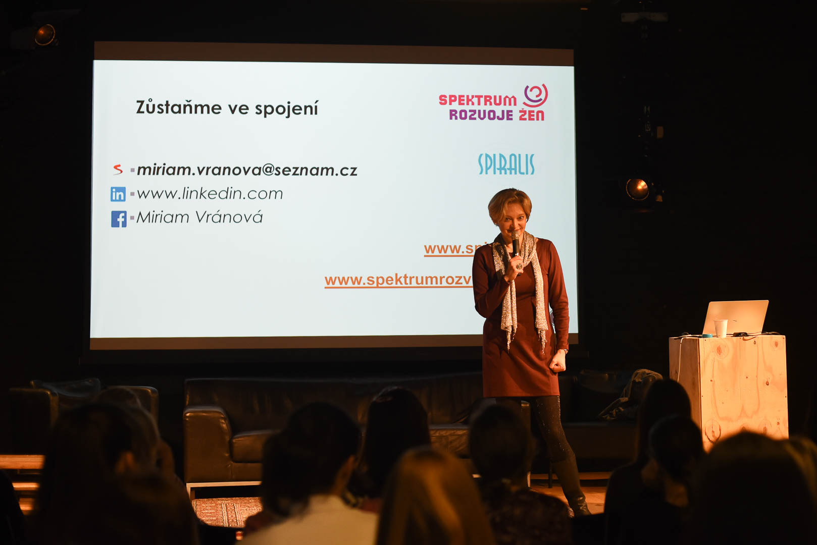
Miriam Vránová
Průvodkyně efektivní komunikací a prezentací
Lektorka, facilitátorka, zmocňovatelka znevýhodněných skupin
S kým pracuji:
S lidmi, kteří podporují druhé, ať už jsou ve vedení občanských iniciativ, komerčních firem, municipalit nebo studují
S lidmi, kteří jsou ve složité životní situaci.
Co mi dává smysl:
S klienty a studenty nacházet cesty, jak pomocí vědomé komunikace proměňovat vztahy, svět.

Slide 4
Moje mapa zkušeností, dovedností a znalostí

Slide 5
Efektivní komunikace
Komunikační kompetence je jedna z klíčových kompetencí celoživotního učení 21. století.

Slide 6
Efektivní komunikace
Komunikovat efektivně znamená být připraven a schopen jasně a srozumitelně sdělovat, vědomě ostatním naslouchat, umět rozlišovat podstatné od nepodstatného a být vstřícný k potřebám druhých...

Slide 7
Není až tak důležité, co víme, ale jak s tím umíme naložit.
Pro úspěch v práci je rozhodující:
z 60 % to, jaké lidi známe,
z 30 % jaký dojem
dokážeme vzbudit
a pouze z 10 % to, co umíme.
Průvodce úspěšnou komunikací: efektivní komunikace v praxi
Jan VYMĚTAL

Slide 8
Efektivní komunikace
Jak sami sebe hodnotíme?
1 nejnižní úroveň
5 excelentní úroveň

Slide 9
Efektivní komunikace - 5 úrovní
Úroveň 1
formulování myšlenek, zejména v písemné podobě je pro něj obtížné,
mívá problémy s nasloucháním,
informace předává ostatním pouze na vyžádání,
jeho reakce na nečekané situace nelze předvídat
Zdroj: https://cdk.nsp.cz/mekke-kompetence

Slide 10
Efektivní komunikace - 5 úrovní
Úroveň 2
v běžných situacích jasně a srozumitelně formuluje své myšlenky jak v mluvené, tak písemné podobě,
naslouchá ostatním bez větších zádrhelů,
sdílí informace,
reaguje přiměřeně na vzniklou situaci,
jeho komunikace není vždy přesvědčivá

Slide 11
Efektivní komunikace - 5 úrovní
Úroveň 3
jasně a srozumitelně formuluje své myšlenky jak v mluvené, tak písemné podobě,
naslouchá ostatním,
reaguje asertivně na vzniklou situaci,
dokáže svým projevem zaujmout ostatní,
toleruje názory ostatních

Slide 12
Efektivní komunikace - 5 úrovní
Úroveň 4 a
formulování myšlenek v písemné i ústní podobě je na velmi dobré úrovni,
aktivně naslouchá ostatním,
zdravé a přiměřené sebeprosazování je pro něj přirozené,

Slide 13
Efektivní komunikace - 5 úrovní
Úroveň 4 b pokračování
dokáže prezentovat před skupinou,
dokáže komunikaci otevřít,
vytváří prostředí, aby komunikovali i druzí,
vítá a rozvíjí názory ostatních,
dokáže vyvolat konstruktivní konflikt,
vyžaduje zpětnou vazbu

Slide 14
Efektivní komunikace - 5 úrovní
Úroveň 5a
formulování myšlenek v písemné i ústní podobě je na výborné úrovni,
praktikuje aktivní naslouchání bez výjimky za všech okolností,
zdravé a přiměřené sebeprosazování je pro něj přirozené,

Slide 15
Efektivní komunikace - 5 úrovní
Úroveň 5b pokračování
dokáže prezentovat na velkém fóru a svým projevem dokáže druhé přesvědčit,
dokáže od jiných získat jejich skutečné názory a pracovat s nimi,
dokáže využívat konstruktivní konflikty,
umí pracovat se zpětnou vazbou,
komunikuje s jinými kulturami

Slide 16
Dvojice celkem 6 minut Každý 2 minuty vypráví o sobě.
Trénujeme ve skupině
Kdo jsem a čím se zabývám?
Co mě v mezilidské komunikaci jde? A to například v situaci…
V čem se chci ještě v komunikaci rozvíjet. Co tím mohu získat?

Slide 17
Na co si v komunikaci hrajeme
Když se lidé potkávají ve stejných rolích
rozumějí si
RODIČ – RODIČ – „vědí , jak to má být“, shodnou se na kritice ostatních, společnosti, mentorství, poručnictví
DÍTĚ – DÍTĚ – jsou hraví, vnímaví, bezprostřední, udrží pozornost, jen když je to baví, projevují nekontrolovaně emoce.
DOSPĚLÝ – DOSPĚLÝ – skvělá kombinace na řešení problému. Jednají logicky, předvídatelně, věcně. Neberou si kritiku osobně
Vztahové vzorce
Zdroj: Jak si lidé hrají Eric Berne

Slide 18
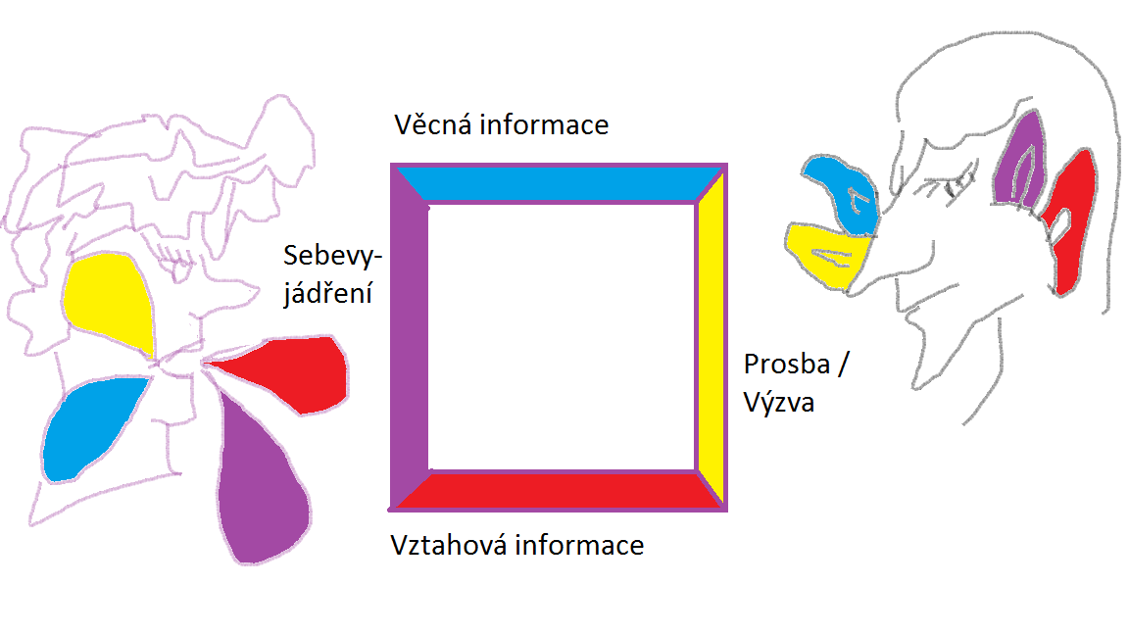
Kvalitní komunikace = porozumění + sdílení
Věcná úroveň
Apelující úroveň
Vztahová úroveň
Úroveň vlastních pocitů

Slide 19
Komunikační kvadrant podle Friedmanna Schulze von Thuna
Čtyři základní komunikační úrovně
Věcná úroveň – má informativní rovinu, jde o konstatování skutečnosti. „Koš je opravdu plný.“
Apelující úroveň (Výzva/ Prosba) – jedna osoba po druhé něco chce. „Chci, abys vynesl smetí.“
Vztahová úroveň – oznamuje jaká je hierarchie vztahu. „Já ti říkám, abys vynesl koš, protože je to tvá práce.“
Úroveň vlastních pocitů – tato úroveň komunikace vyjadřuje niterné pocity druhého. „Je mi nepříjemné, že ten koš je plný.“
Zdroj: Jak spolu komunikujeme
Friedmann Schulz von Thun

Slide 20
Manipulace v komunikaci
Trik kontrastu – dopis dcery rodičům
Pravidlo reciprocity – dávej ber
Závazek a důslednost – experiment zloděj na pláži
Sociální schválení – předtočený smích, bubliny
Oblíbenost – kobliha funguje
Autorita – dezinformační kolotoč
Vzácnost – výběr z hroznů
Princip lidského chování praví, že když někoho žádáme, aby nám prokázal laskavost, budeme úspěšnější, pokud uvedeme důvod.
Příklad: kopírka
Zdroj: Zbraně vlivu, Robert B. Cialdini

Slide 21
Manipulujeme a jsme manipulováni Jen zbraně se různí
Typy manipulátorek a manipulátorů
Diktátor/ka - autorita
Liána/Břečťan - závislost
Drsňák - Drsňačka - drzost
Obětavec/ Obětavá - laskavost
Poslední spravedlivá/ý - bezchybnost
Mafián/ka - pozice síly

Slide 22
Dvojice celkem 6 minut Každý 2 minuty vypráví o sobě.
Trénujeme ve skupině
V jaké situaci jsem zažila manipulaci?
Jak jsem ji rozpoznal/a?
Jak jsem reagoval/a? /Odolal/a jsem nebo podlehl/a?

Slide 23
Laskavá komunikace k sobě i druhým Rada č. 2
Jak se vyhnout manipulaci

Slide 24
Laskavá komunikace k sobě i druhým Rada č. 1
Mluvte,
jak nejlépe a nejpřirozeněji dokážete

Slide 25
Laskavá komunikace k sobě i druhým Rada č. 2
Nepředpokládejte,
že ostatní vědí, to co vy

Slide 26
Laskavá komunikace k sobě i druhým Rada č. 3
Neberte si,
to co řeknou druzí, osobně

Slide 27
Laskavá komunikace k sobě i druhým Rada č. 4
Nehřešte
slovem proti druhým
ani proti sobě

Slide 28
Jdeme do finále
Co nejdůležitějšího si dnes odnášíte?
Hodláte to využít v dalším životě?

Slide 29
Zůstaňme ve spojení
Zavolejte, napište: 730 517 835
vranovam@spiralis.cz
www.linkedin.com Miriam Vránová

